Slide 1

Learn Bengali
ত
৭
ট
ভ
ঐ
এ
ঔ
এ
অ
আ
আ
ধ
ব
ফ
দ
৬
ঝ
ঈ
চ
ঋ
ধ
১
৩
ছ
ঝ
ত
ড
আ
জ
ঙ
জ
৭
হ
এ
ঈ
র
এ
২
থ
ঋ
ঈ
গ
অ
অ
ঘ
ঝ
আ
আ
ঋ
আ
ক
ছ
ল
৫
ঋ
৩
জ
জ
খ
ঈ
প
য
হ
৫
অ
ম
জা
রু
ঞ
ণ
ভ
অ
ছ
ভ
শ
শ
আ
অ
অ
ছ
২
ঝ
ঢ়
ঝ
ঐ
জ
ছ
ও
শ
শ
শ
ন
ঋ
ষ
ম
ম
অ
ফ
অ
৩
৯
হ
ড়
১
শ
শ
স
ষ
ড়
স
শ
অ
ত
৪
ঈ
ঢ়
ৎ
ও
খ
ন
৮
য়
গ
ম
ক
স
ত
প
ন
অ
জ
ল
ঈ
ট
ফ

Slide 2
Learn Bengali
ত
৭
ট
ভ
ঐ
এ
ঔ
এ
অ
আ
আ
ধ
ব
ফ
দ
৬
ঝ
ঈ
চ
ঋ
ধ
১
৩
ছ
ঝ
ত
ড
আ
জ
ঙ
জ
৭
হ
এ
ঈ
র
এ
২
থ
ঋ
ঈ
গ
অ
অ
ঘ
ঝ
আ
আ
ঋ
আ
ক
ছ
ল
৫
ঋ
৩
জ
জ
খ
ঈ
প
য
হ
৫
অ
ম
জা
রু
ঞ
ণ
ভ
অ
ছ
ভ
শ
শ
আ
অ
অ
ছ
২
ঝ
ঢ়
ঝ
ঐ
জ
ছ
ও
শ
শ
শ
ন
ঋ
ষ
ম
ম
অ
ফ
অ
৩
৯
হ
ড়
১
শ
শ
স
ষ
ড়
স
শ
অ
ত
৪
ঈ
ঢ়
ৎ
ও
খ
ন
৮
য়
গ
ম
ক
স
ত
প
ন
অ
জ
ল
ঈ
ট
ফ

Slide 3








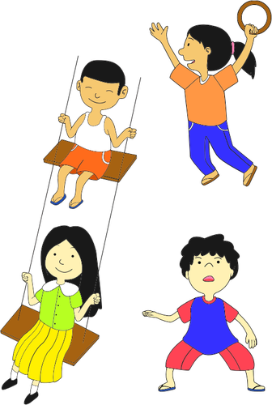
বাংলা
Lessons
Games

Slide 5




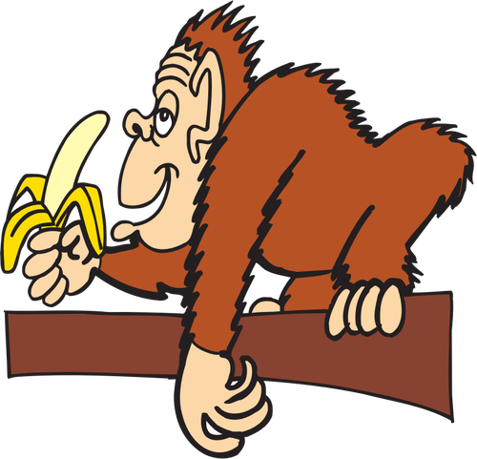



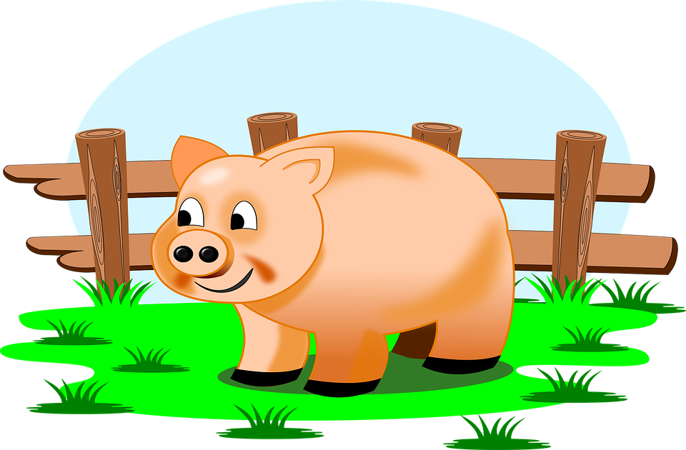
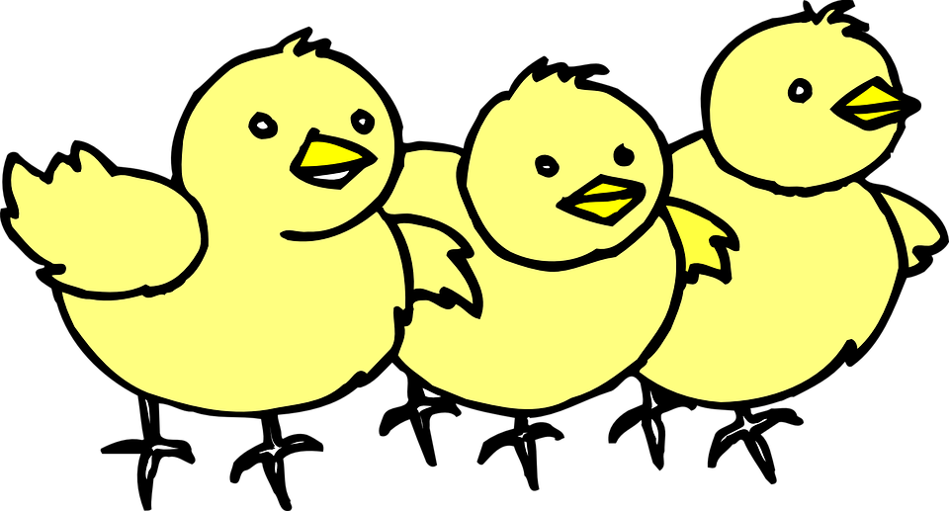
বাংলা
Lessons
Reading
Writing
Grammar
Vocabulary
Pronunciation

Slide 6
বাংলা
Lessons
Reading
Writing
Grammar
Vocabulary
Pronunciation

Slide 7



বাংলা
Reading
১
২
অ আ
ক খ
৩
৪
Letter
Number
আমি
পড়ি
Word

Slide 8

বাংলা
Reading
স্বরবর্ণ
Shawrobawrno
ব্যঞ্জনবর্ণ
Byanjonbawrno
Level 1
অ আ
ক খ
অ-ঔ
ক-ঞ
Quiz
Letter
Quiz
ট-ন
Quiz
প-ল
Quiz
শ-৺
Quiz

Slide 9
বাংলা
Reading
Simple words
Quiz
Level 2
“আ”kar
Quiz
“ঋ”kar
Quiz
আমি
পড়ি
“ই”kar, “ঈ”kar
Quiz
“রেফ”
“হসন্ত”
Quiz
Word
“উ”kar,“ঊ”kar
Quiz
Story
“এ”kar,“ঐ”kar
Quiz
“ও”kar,“ঔ”kar
Quiz

Slide 10

বাংলা
Reading
যুক্তাক্ষর
Words with Combined letters
Level 3
শব্দ
জব্দ
“য-ফলা” “ব-ফলা”
“ম-ফলা”“র-ফলা”
Quiz
More words
“ঙ্ক”,”ঙ্গ”,”জ্ঞ”
“ঞ্চ”, “ঞ্ছ”,”ঞ্জ”
Quiz
Quiz
“ক্ত”,“ত্ত”
“দ্ধ”,“ট্ট”
Quiz
“ক্ষ”, “ষ্ণ”
“ণ্ড”, “হ্ম”
Quiz

Slide 11
বাংলা
Reading
Level 1
Number Poem
১
২
৩
৪
1-10
Quiz
Number
11-20
Quiz
Numbers in expressing things

Slide 12
বাংলা
Reading
21- 30
Quiz
Level 2
২১
৩২
31- 40
Quiz
৫৪
৪৩
41- 50
Quiz
Number
Numbers in expressing
Time and Date

Slide 13
বাংলা
Reading
Level
3
৫১
৪৫৬২
51-100
Quiz
৫৪০
৪৩৬
Number
Big Numbers
Quiz
Numbers in words
Quiz

Slide 14



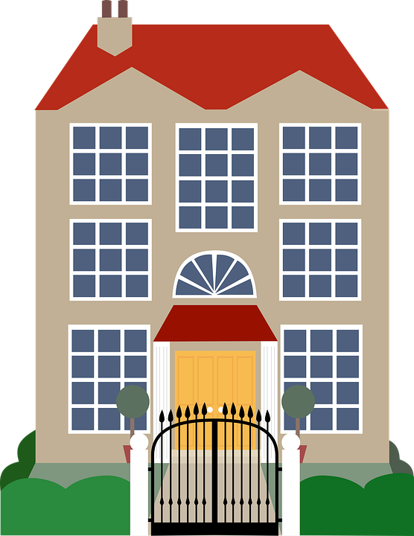
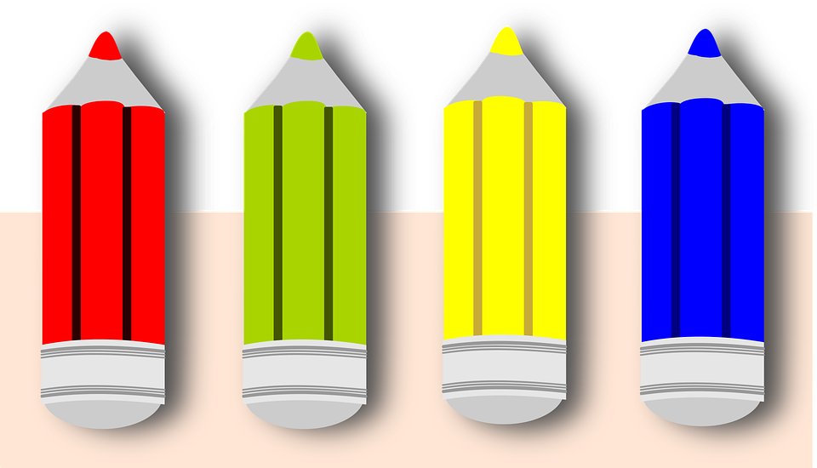

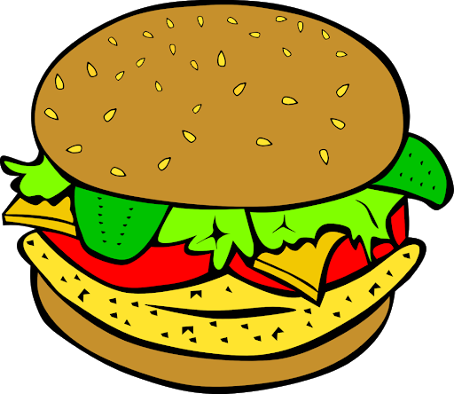


Level 1
Vocabulary
Days of the week
Quiz
সপ্তাহে সাত দিন
Quiz
Nature
Time
Quiz
Quiz
Things in commom
Color and Shape
Quiz
Quiz
Food
Family
Quiz
Quiz
Body parts
বাংলা

Slide 15

Level 1
লাল
নীল
হলুদ
সবুজ
Color
and
Shape
কমলা
বাদামী
ধূসর
গোলাপী
বেগুনী
সাদা
কালো
Click the color buttons

Slide 16
Level 1
Color
and
Shape
click
click
click
Quiz

Slide 17

Level
2
Color
and
Shape
Story
click
Quiz

Slide 18
Sunday
Monday
সপ্তাহে সাত দিন
Tuesday
Days of the week
Wednesday
Thursday
Friday
Saturday

Slide 19
Nature
Quiz

Slide 20

Things
In a Room
Quiz

Slide 21
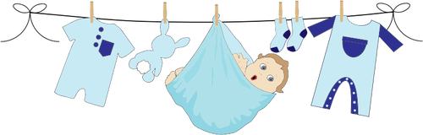
Things
In
common
Things in everyday use
Things in a room
Things outside house

Slide 22
Food

Slide 23
Family

Slide 24
Body parts

Slide 25
Time

